Slide 1
Các thành phần trong C
Chương 3

Slide 2
Mục Tiêu
Hiểu được từ khóa
Hiểu được biến (variables)
Phân biệt biến và hằng (constants)
Hiểu được các kiểu dữ liệu trong C
Hiểu và sử dụng các toán tử số học

Slide 3
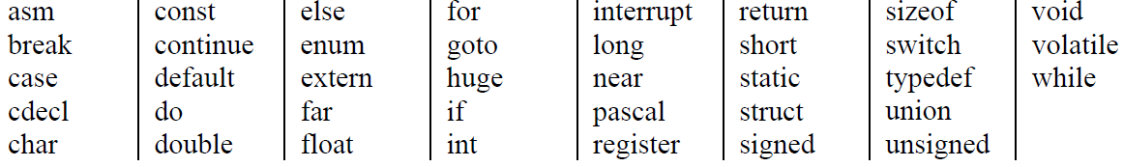
Từ khóa (Keywords)
Từ khóa là những từ dành riêng cho ngôn ngữ C sử dụng. Người sử dụng không được dùng từ khóa để đặt tên cho biến, hàm v…
Các từ khóa trong C:

Slide 4
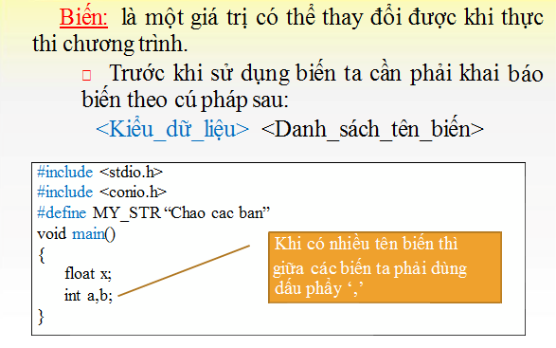

Biến (Variables)

Slide 5

Hằng (Constants)
:
Hằng:
là
một
giá trị
bất
biến
Hằng
trong
tương
suốt
ứng
quá
với
trình
thực
thi
chương
trình.
các
kiểu dữ liệu nhất định.
➢ Phân loại:
•
Hằng
Hằng
Hằng
số
ký tự chuỗi
•
•

Slide 6
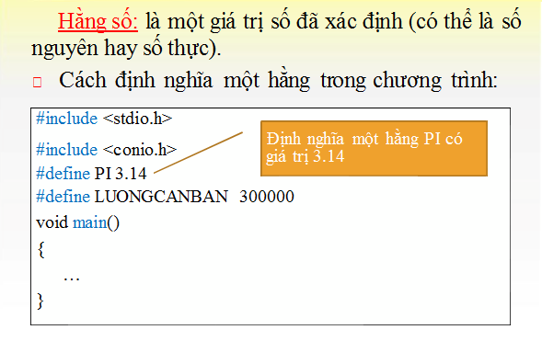
Hằng (Constants)

Slide 7
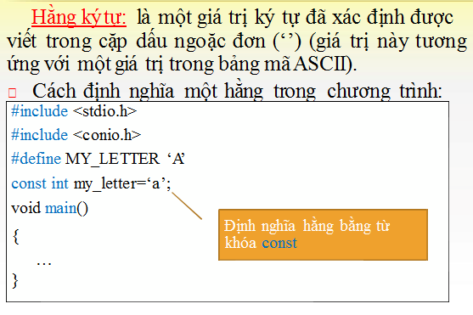
Hằng (Constants)

Slide 8
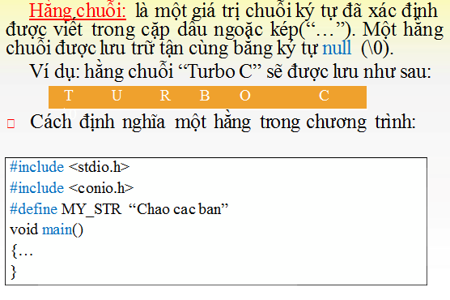
Hằng (Constants)

Slide 9
Định danh
Tên của các biến, các hàm và các đối tượng khác nhau do người dùng định nghĩa gọi là định danh.
Ví dụ về các định danh đúng
  arena
  s_count
  marks40
  class_one
Ví dụ về các định danh sai
  1sttest
  oh!god
  start... end
Các định danh trong C có phân biệt chữ hoa và chữ thường.
Không hợp lệ !

Slide 10
Các nguyên tắc đặt tên định danh
Tên biến phải bắt đầu bằng một ký tự alphabet
Tên biến không sử dụng các kí tự đặt biệt
Nên tránh đặt tên biến trùng tên các từ khoá
Tên biến nên mô tả được ý nghĩa của nó
Tránh dùng các ký tự gây lầm lẫn
Nên áp dụng các quy ước đặt tên biến chuẩn khi lập trình

Slide 11
Kiểu dữ liệu cơ bản
Kiểu dữ liệu cơ bản
int
float
char
void
double

Slide 12
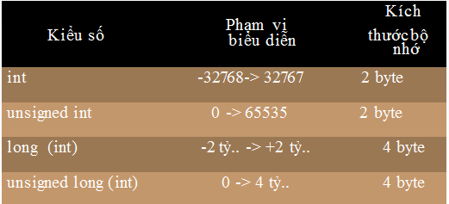
Kiểu số nguyên (int)
Kiểu số nguyên:
là kiểu dữ liệu dùng để biểu
diễn các con số nguyên (không có phần thập phân)
Không thể lưu trữ bất cứ kiểu dữ liệu nào khác như “Alan” hoặc “abc”

Slide 13
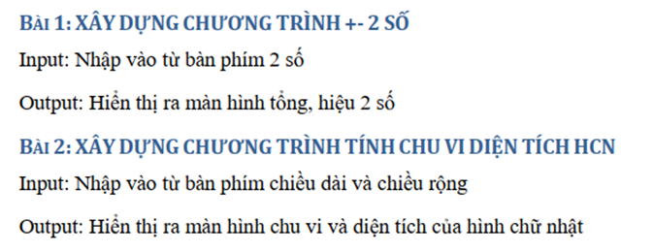
Ví dụ: Khai báo các số kiểu số int

Slide 14
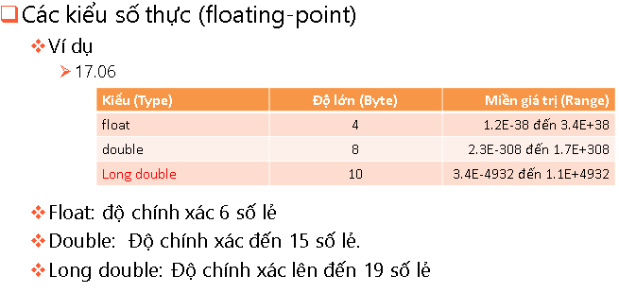
Kiểu số thực (float)
Kiểu số thực: là kiểu dữ liệu dùng để biểu
diễn các con số dạng số thực (có phần thập phân)
float num;

Slide 15
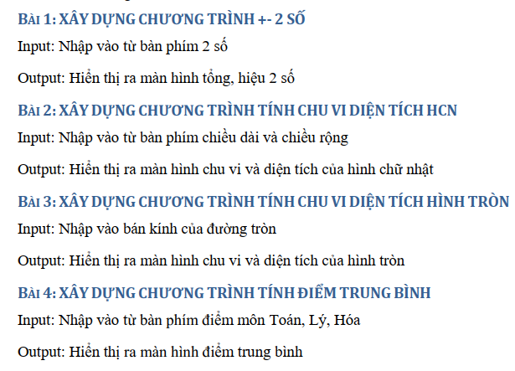
Ví dụ: Khai báo các số kiểu số float

Slide 16
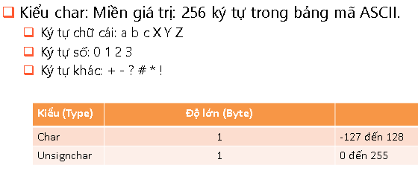
Kiểu ký tự (char )
Kiểu ký tự: (char) là kiểu dữ liệu dùng để biểu
diễn
ký tự thông qua bảng mã ASCII.

Slide 17
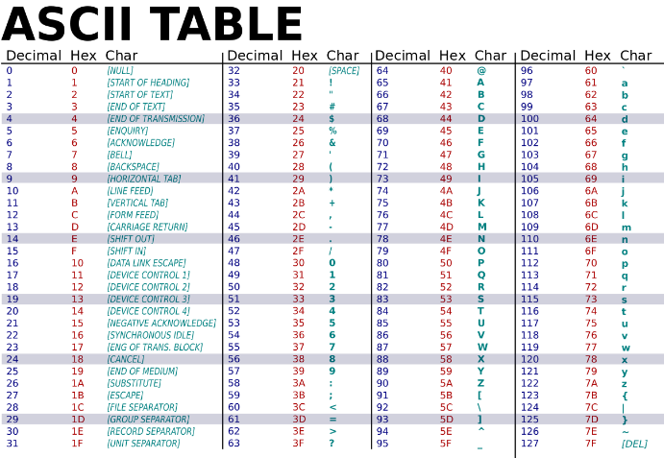

Slide 18
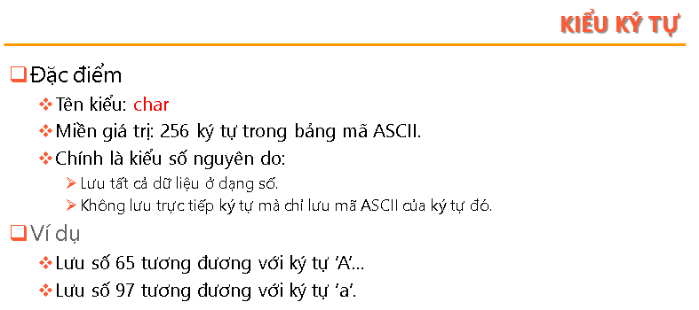

Slide 19
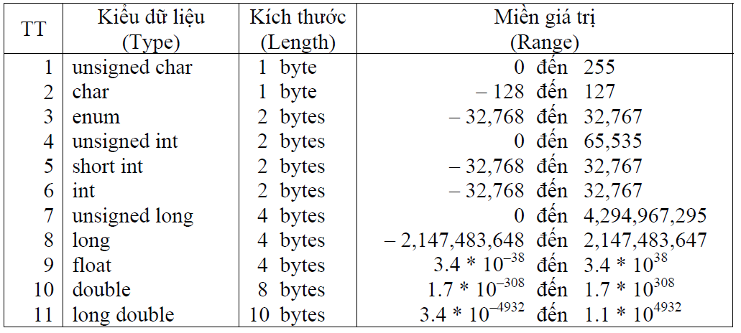
Kiểu dữ liệu & phạm vi giá trị

Slide 20
Ví dụ về cách khai báo biến
main ()
{
char abc; /*abc là biến kiểu ký tự */
int xyz; /*xyz là biến kiểu số nguyên */
long so_dan; /*so_dan là biến kiểu số nguyên lớn */
short i; /*i là biến kiểu số nguyên nhỏ*/
float do_dai; /*do_dai là biến kiểu số thực float */
double dien_tich; /*dien_tich là biến kiểu số thực double */
}

Slide 21
Bài tập
Bài 1: Viết chương trình đổi tiền USD sang VND
Bài 2: Viết chương trình giải phương trình bậc nhất
Bài 3: Viết chương trình nhập vào 1 số in ra bình phương, lập phương số đó

Slide 22
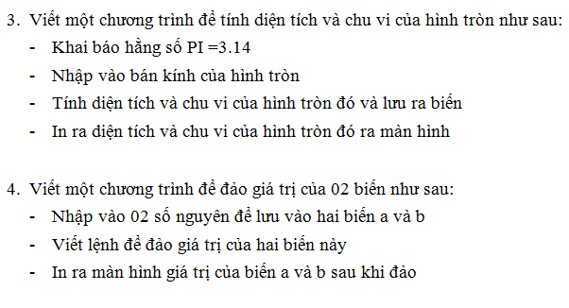
BÀI TẬP

Slide 23
Các toán tử số học

Slide 24
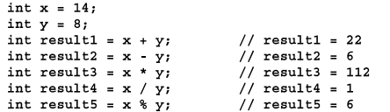
Các phép toán 2 ngôi
Phép toán | Mô tả
+ | Trả về tổng 2 số
- | Trả về hiệu 2 số
* | Trả về tích 2 số
/ | Trả về thương 2 số lấy phần nguyên
% | Trả về số dư của phép chia 2 số

Slide 25
Bài tập
Viết chương trình nhập vào 1 số in ra kết quả số đó là số chẵn hay lẻ

Slide 26


Các phép toán 1 ngôi
Phép toán | Mô tả
+ | Chỉ định số dương
- | Chỉ định số âm
++ | Tăng lên 1
-- | Giảm đi 1

Slide 27
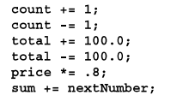
Các phép toán gộp
Phép toán | Mô tả
+= | Cộng thêm giá trị bên phải biểu thức vào biến
-= | Trừ đi giá trị bên phải biểu thức vào biến
*= | Nhân biến với giá trị bên phải biệt thức
/= | Chia biến cho giá trị bên phải biểu thức
// count = count +1;
// count = count -1;
// total = total + 100.0;
// total = total - 100.0;
// price = price * .08;
// sum = sum + nextNumber;

Slide 28
Biểu thức (Expressions)
Sự kết hợp các toán tử và các toán hạng
Toán Tử
Ví dụ: 2 * y + 5
Toán hạng

Slide 29
Toán tử gán
Toán tử gán (=) có thể được dùng với bất kỳ biểu thức C hợp lệ nào
variable_name = expression;
(Tên biến)
(Biểu thức)
lvalue
Assignment
operator
rvalue
(Giá trị trái)
(Giá trị phải)
(Toán tử gán)

Slide 30
Gán liên tiếp
Nhiều biến có thể được gán với cùng một giá trị trong một câu lệnh đơn
✓
a = b = c = 10;
Tuy nhiên, không thể áp dụng quy tắc trên khi khai báo biến
int a = int b = int b = int c = 10
X

Slide 31
Biểu thức số học
Biểu thức số học có thể được biểu diễn trong C bằng cách sử dụng các toán tử số học
Ví dụ :
++i % 7
5 + (c = 3 + 8)
a * (b + c/d) - 22

Slide 32
Độ ưu tiên của toán tử
Độ ưu tiên tạo nên cấu trúc phân cấp của loại toán tử này so với loại toán tử khác khi tính giá trị một biểu thức số học
Nó đề cập đến thứ tự thực thi các toán tử trong C
Độ ưu tiên của các toán tử này được thay đổi bởi các dấu ngoặc đơn trong biểu thức
Loại toán tử | Toán tử | Tính kết hợp
Một ngôi | - ++ -- | Phải đến trái
Hai ngôi | ^ | Trái đến phải
Hai ngôi | * / % | Trái đến phải
Hai ngôi | + - | Trái đến phải
Hai ngôi | = | Phải đến trái

Slide 33
Bài tập
Bài 1: Viết chương trình nhập vào 2 số a,b. tìm và in ra số lớn nhất.
Bài 2: Viết chương trình nhập vào 2 số a,b. kiểm tra và in ra 2 số a,b giống hay khác nhau.

Slide 34
THE END.

